Slide 1
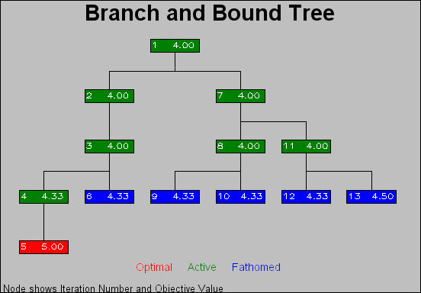
BÀI TIỂU LUẬN GIỮA KỲ MÔN THIẾT KẾ VÀ ĐÁNH GIÁ THUẬT TOÁN Chủ đề 7: Phương pháp nhánh cận
Giảng viên: TS.Nguyễn Thị Hồng Minh ^{Nhóm sinh viên thực hiện:} ^{1. Hoàng Thị Quỳnh Hoa} ^{2. Nguyễn Thị Huyên} ^{3. Đỗ Thị Duyên} ^{4. Dư Thị Lan Hương} ^{Lớp: K54A2}

Slide 2
Khái quát nội dung
Giới thiệu
Đặt vấn đề
Phương pháp nhánh cận
Ví dụ: Bài toán người du lịch
Hình vẽ minh họa
Kết luận

Slide 3
Giới thiệu
Phương pháp thử sai
Quay lui
Hàm điều kiện
Vét cạn
Hàm tính cận
Nhánh cận
Notes:
Lớp phương pháp thử sai gồm:
Phương pháp vét cạn (Exhautive)
Phương pháp quay lui (Back tracking)
Phương pháp nhánh cận (Branch and Bound)
Vét cạn là cơ sở cho hai phương pháp quay lui và nhánh cận:
Vét cạn + Hàm điều kiện = Quay lui,
Vét cạn + Hàm tính cận = Nhánh cận.
Ưu điểm
Luôn đảm bảo tìm ra nghiệm chính xác. Ngoài ra còn có ưu điểm là tốn ít bộ nhớ và cài đặt đơn giản.
Hạn chế
Thời gian thực thi rất lớn, độ phức tạp thường ở hàm mũ, do đó chỉ áp dụng với các bài toán nhỏ.

Slide 4
Đặt vấn đề
Với mỗi bài toán, việc tìm nghiệm thực chất là đi liệt kê toàn bộ các cấu hình có thể và đánh giá tìm ra cấu hình tốt nhất. Khi đó, không gian tìm kiếm nghiệm là rất lớn.
=> Lãng phí bộ nhớ, mất nhiều thời gian.
Giải pháp: loại bỏ sớm những phương án chắc chắn không tối ưu bằng cách dùng phương pháp nhánh cận.
Notes:
Khi đó, không gian tìm kiếm là rất lớn trong khi nhiều trường hợp có thể loại bỏ được ngay. Điều này gây nên tình trạng lãng phí bộ nhớ và mất rất nhiều thời gian. Vấn đề đặt ra là trong quá trình liệt kê lời giải cần tận dụng những thông tin đã có để loại bỏ sớm những phương án chắc chắn không tối ưu. Thuật toán nhánh cận được sử dụng để khắc phục những vấn đề trên.

Slide 5
Phương pháp nhánh cận[1]
Ý tưởng: Thuật toán tìm lời giải cho các bài toán tối ưu dạng liệt kê cấu hình dựa trên nguyên lí đánh giá nhánh cận.
Nguyên lý đánh giá nhánh cận: Sử dụng các thông tin đã tìm được trong lời giải của bài toán để loại bỏ sớm phương án không dẫn tới lời giải tối ưu.
Bản chất: Sử dụng phương pháp quay lui nhưng tại mỗi bước đưa thêm thao tác đánh giá giá trị phương án hiện có.
Notes:
Bản chất:
Sử dụng phương pháp quay lui nhưng tại mỗi bước đưa thêm thao tác đánh giá giá trị phương án hiện có.
Nếu đó là phương án tối ưu hoặc có hy vọng trở thành phương án tối ưu (tức là tốt hơn phương án hiện có) thì cập nhật lại phương án tối ưu hoặc đi tiếp theo hướng đó.
Trong trường hợp ngược lại thì bỏ qua hướng đang xét.

Slide 6
Phương pháp nhánh cận[2]
Mô hình
Không gian của bài toán (tập khả năng) D={(x₁,x₂,…,x_{n})} gồm các cấu hình liệt kê có dạng (x₁, x_{2, ……,} x_{n} ).
Mỗi cấu hình x sẽ xác định một giá trị hàm chi phí f(x)
f : D → Z f(x) = C (C ∈ Z)
Nghiệm của bài toán: x= (x₁,x₂,…,x_{n}) sao cho f(x)= giá trị tối ưu (max/min)
Cho x_{i} nhận lần lượt các giá trị có thể. Với mỗi giá trị thử gán cho x_{i} xét khả năng chọn x_{i+1}, x_{i+2}…
Tại mỗi bước i: Xây dựng thành phần x_{i}
Xác định x_{i} theo khả năng v.
Tính chi phí lời giải nhận được. Nếu “tốt hơn” lời giải hiện thời thì chấp nhận x_{i} theo khả năng v. Tiếp tục xác định x_{i+1},…đến khi gặp nghiệm
Nếu không có một khả năng nào chấp nhận được cho x_{i} hoặc lời giải xấu hơn thì lùi lại bước trước để xác định lại thành phần x_{i-1}.

Slide 7
Phương pháp nhánh cận[3]
Lược đồ:
Try(i,S )≡ //Sinh thành phần thứ i của cấu hình với chi phí hiện thời S
for (v thuộc tập khả năng thành phần nghiệm x_{i})
if( v là chấp nhận được)
T = S + Chi phí nghiệm khi có thêm thành phần v;
if (T tốt hơn Toptimize) //Tốt hơn chi phí tốt nhất hiện có
x_{i} = v ;
<Ghi nhận trạng thái chấp nhận v>;
if( x_{i} là trạng thái kết thúc)
<Ghi nhận nghiệm>;
Toptimize = T; //Cập nhật chi phí tốt nhất
else
Try(i+1,T); //sinh thành phần tiếp theo với chi phí hiện thời T
endif;
<Khôi phục trạng thái chưa chấp nhận v>;
endif;
endif;
endfor;
End.

Slide 8
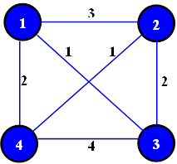
Ví dụ: Bài toán người du lịch[1]
Phát biểu bài toán: Có n thành phố (đc đánh số từ 1 đến n). Mỗi người du lịch xuất phát từ một thành phố, muốn đi thăm các thánh phố khác, mỗi thành phố đúng 1 lẩn rồi quay lại nơi xuất phát. Giả thiết giữa 2 thành bất kỳ có thể có hoặc không có đương nối, mỗi đường nối đều có chi phí xác định từ trước. Hãy tìm một hành trình cho người du lịch để có tổng chi phí nhỏ nhất.
 | 1 | 2 | 3 | 4
1 | 0 | 3 | 1 | 2
2 | 3 | 0 | 2 | 1
3 | 2 | 2 | 0 | 4
4 | 2 | 1 | 4 | 0
Ma trận chi phí

Slide 9
Ví dụ: Bài toán người du lịch[2]
Phân tích bài toán: Bài toán người du lịch có thể giải với cả 3 phương pháp (vét cạn, quay lui, nhánh cận)
Bài toán với phương pháp vét cạn: Cách giải trực tiếp nhất có thể là thử tất cả các hoán vị có thể có và xem hoán vị nào là tốt nhất. Có thể thấy ngay được thời gian để chạy là O(n!).
Bài toán với phương pháp quay lui: Cải tiến vét cạn, thêm điều kiện có đường đi giữa 2 đỉnh, ta có thuật toán quay lui. Với cách giải này ta có thể tiết kiệm thời gian không xét đến những trường hợp giữa 2 đỉnh không có đường đi.

Slide 10
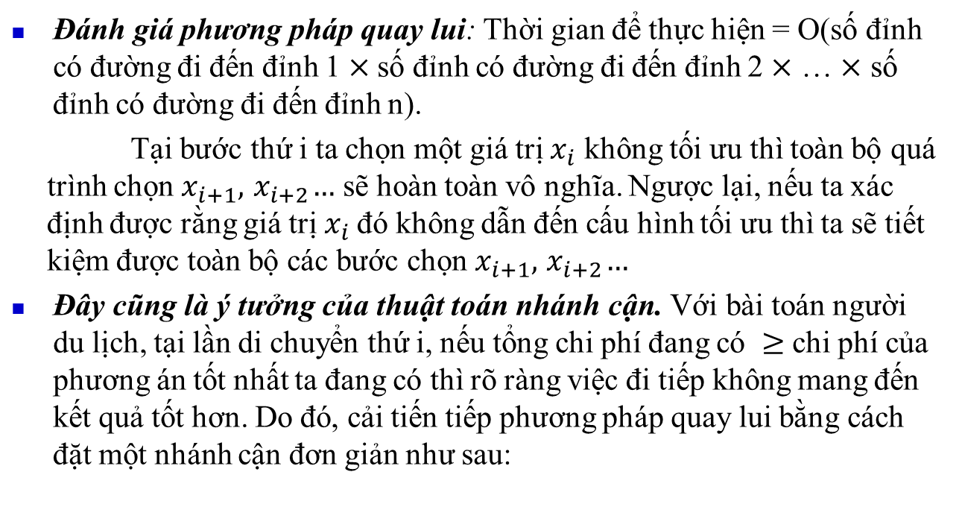
Ví dụ: Bài toán người du lịch[3]
Đánh giá phương pháp quay lui: Thời gian để thực hiện = O(số đỉnh có đường đi đến đỉnh 1 $×$số đỉnh có đường đi đến đỉnh 2 $×$ … $×$ số đỉnh có đường đi đến đỉnh n).
Tại bước thứ i ta chọn một giá trị $x_{i}$ không tối ưu thì toàn bộ quá trình chọn $x_{i+1}, { x}_{i+2}…$ sẽ hoàn toàn vô nghĩa. Ngược lại, nếu ta xác định được rằng giá trị $x_{i}$đó không dẫn đến cấu hình tối ưu thì ta sẽ tiết kiệm được toàn bộ các bước chọn $x_{i+1}, { x}_{i+2}…$
Đây cũng là ý tưởng của thuật toán nhánh cận. Với bài toán người du lịch, tại lần di chuyển thứ i, nếu tổng chi phí đang có $≥$ chi phí của phương án tốt nhất ta đang có thì rõ ràng việc đi tiếp không mang đến kết quả tốt hơn. Do đó, cải tiến tiếp phương pháp quay lui bằng cách đặt một nhánh cận đơn giản như sau:
Notes:
Chi phí thực hiện cũng rất lớn và trường hợp xấu nhất bằng với chi phí của thuật toán vét cạn nếu mọi đỉnh đều có đường đi đến các đỉnh còn lại.

Slide 11
Ví dụ: Bài toán người du lịch[4]
Try(i,C)≡ //Sinh thành phần thứ i của cấu hình với chi phí hiện thời C
for(v = 1..n)
if((c[x_{i-1},v]< ∞)&(not Daqua[v])))
C1 = C + c[x_{i-1},v];
if(C1 < BestCost)
x_{i} = v;
Daqua[v] = true;
if (i = n+1)&(x_{i} = S)
<Ghi nhận nghiệm x₁,x₂…x_{n+1}>;
BestCost = C1; //Cập nhật chi phí tốt nhất
else if (i<=n)
Try(i+1,C1); //Sinh thành phần tiếp theo với chi phí hiện thời C1
endif;
Daqua[v] = false;
endif
endif;
endif;
endfor;
End.

Slide 12
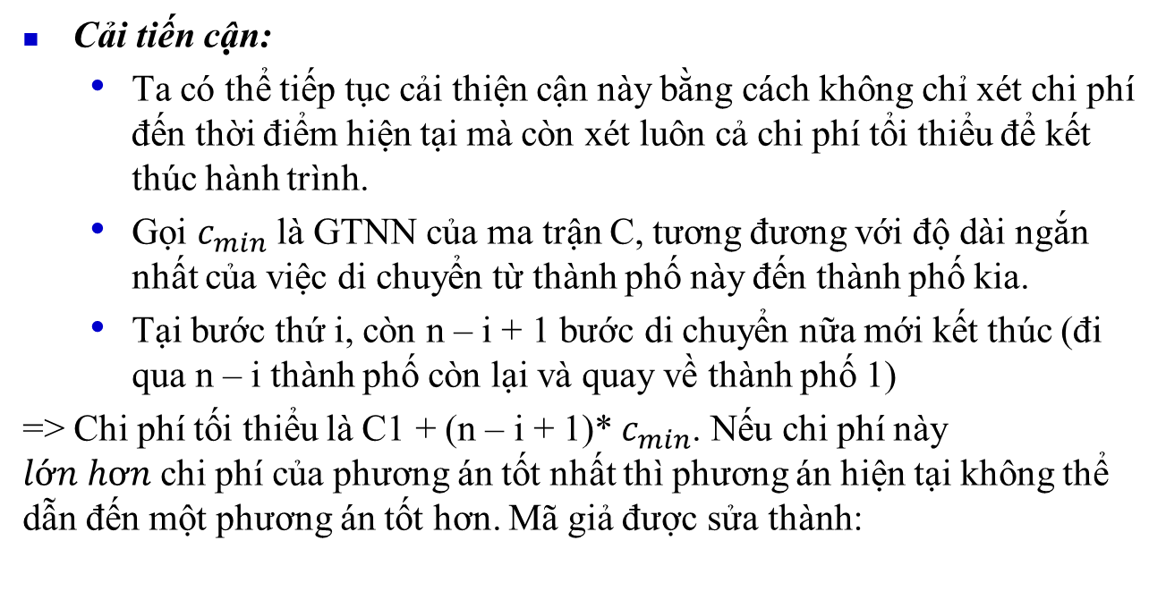
Ví dụ: Bài toán người du lịch[5]
Cải tiến cận:
Ta có thể tiếp tục cải thiện cận này bằng cách không chỉ xét chi phí đến thời điểm hiện tại mà còn xét luôn cả chi phí tổi thiểu để kết thúc hành trình.
Gọi $c_{min}$ là GTNN của ma trận C, tương đương với độ dài ngắn nhất của việc di chuyển từ thành phố này đến thành phố kia.
Tại bước thứ i, còn n – i + 1 bước di chuyển nữa mới kết thúc (đi qua n – i thành phố còn lại và quay về thành phố 1)
=> Chi phí tối thiểu là C1 + (n – i + 1)*$c_{min}$. Nếu chi phí này $lớn hơn$chi phí của phương án tốt nhất thì phương án hiện tại không thể dẫn đến một phương án tốt hơn. Mã giả được sửa thành:

Slide 13
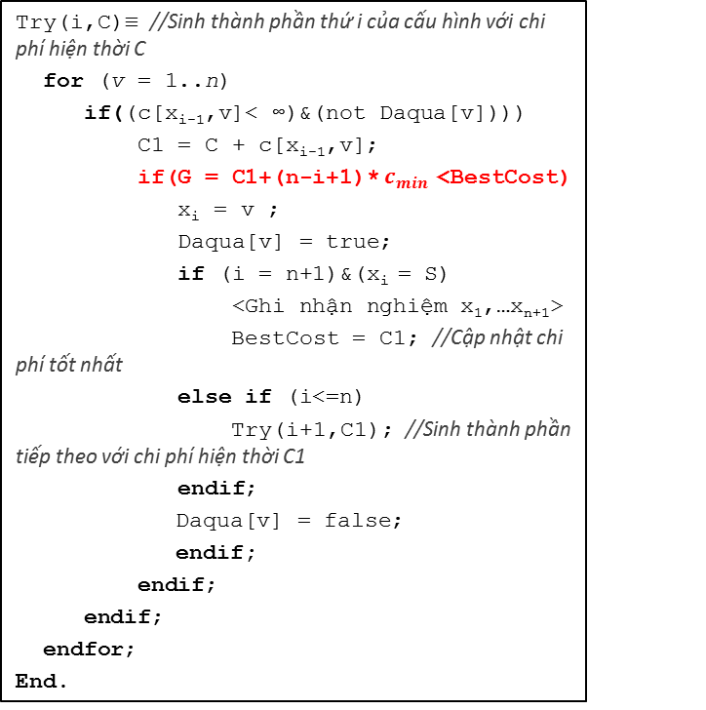
Ví dụ: Bài toán người du lịch[6]
Trước khi cải tiến cận:
Khi đã cải tiến cận:
Try(i,C)≡ //Sinh thành phần thứ i của cấu hình với chi phí hiện thời C
for(v = 1..n)
if((c[x_{i-1},v]< ∞)&(not Daqua[v])))
C1 = C + c[x_{i-1},v];
if(C1 < BestCost)
x_{i} = v;
Daqua[v] = true;
if (i = n+1)&(x_{i} = S)
<Ghi nhận nghiệm x₁…x_{n+1}>
BestCost = C1; //Cập nhật chi phí tốt nhất
else if (i<=n)
Try(i+1,C1); //Sinh thành phần tiếp theo với chi phí hiện thời C1
endif;
Daqua[v] = false;
endif
endif;
endif;
endfor;
End.
Try(i,C)≡ //Sinh thành phần thứ i của cấu hình với chi phí hiện thời C
for (v = 1..n)
if((c[x_{i-1},v]< ∞)&(not Daqua[v])))
C1 = C + c[x_{i-1},v];
if(G = C1+(n-i+1)*$c_{min }$<BestCost)
x_{i} = v ;
Daqua[v] = true;
if (i = n+1)&(x_{i} = S)
<Ghi nhận nghiệm x₁,…x_{n+1}>
BestCost = C1; //Cập nhật chi phí tốt nhất
else if (i<=n)
Try(i+1,C1); //Sinh thành phần tiếp theo với chi phí hiện thời C1
endif;
Daqua[v] = false;
endif;
endif;
endif;
endfor;
End.

Slide 14
Ví dụ: Bài toán người du lịch[7]
Một số chú ý khi chọn cận:
Cận phải đánh giá chính xác tình trạng của phương án hiện tại. Nếu quá lỏng thì số cấu hình loại bỏ không đáng kể, nếu quá chặt thì sẽ dẫn tới bỏ sót nghiệm.
Cận phải tính toán đơn giản. Vì thao tác tính cận thực hiện tại tất cả các bước nên nếu tính cận quá phức tạp thì thời gian rút ngắn lại mất đáng kể cho việc tính cận.

Slide 15


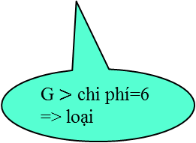
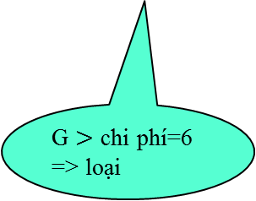
Hình vẽ minh họa
(1)
Chi phí = $∞$
(1,2)
C=3, G=6
(1,3)
C=1, G=4
(1,4)
C=2, G=5
(1,2,3)
C=5, G=7
(1,,2,4)
C=4, G=6
(1,3,2)
C=3, G=5
(1,3,4)
C=5, G=7
(1,4,2)
C=3, G=5
(1,4,3)
C=6, G=8
(1,2,3,4)
C=9,G=10
(1,2,4,3)
C=8, G=9
(1,3,2,4)
C=4, G=6
G $>$ chi phí=6 => loại
(1,4,2,3)
C=5, G=6
G $>$ chi phí=6 => loại
(1,2,3,4,1)
C=11
(1,2,4,3,1)
C=9
(1,3,2,4,1)
C=6
G = chi phí =6 => loại
1->2->3->4->1
Chi phí = 11
1->2->4->3->1
Chi phí = 9
G = C1+(n-i+1)*$c_{min }$

Slide 16
Kết luận
Do nằm trong lớp các phương án thử sai nên phương pháp nhánh cận có những nhược điểm chung của lớp.
So với vét cạn và quay lui thì nhánh cận đã giảm đc thời gian thực hiện tương đối.
Để giải bài toán tối ưu thì nhánh cận có phải là phương pháp tốt nhất? (cụ thể so với tham lam và quy hoạch động)

